Slide 1



2019. 内閣府 知財創造教育 ダウンロード教材 はつめいがく
〜あなただけの発明がきっとある〜
鳥取大学 知財創造教育WG
Tottori University
Notes:
はつめいがく授業を始めましょう，今日はみんなで発明を楽しみましょう！

Slide 2

バズ学習
クイズ
・思いついたことを自由に話す
お互いに意見を認め合う
あなたもＯＫ、私もＯＫ
Tottori University
Notes:
今日の授業は，グループ授業です．近くのお友達，４人で１グループをつくってください．バズ学習，聞き慣れない言葉かも知れませんが，バズとは，蜂のブーンという羽の音です．
クイズがでてきますので，グループのみんなでワイワイ，意見をだしてみましょう！
ルールが２つあります．ルールその１，今日の授業では，思いついたことを自由に話してください．お互いに意見を認め合い，あなたもＯＫ，私もＯＫという考えで，お友達の良いところ探しをしてください．

Slide 3
バズ学習
クイズ
・誕生日が〇月〇日にもっとも近い方
Tottori University
Notes:
ルールその２
グループの中で，自分の誕生日が今日の日付，〇月〇日にもっとも近い人をひとり決めてください．
（30秒待つ）
はいっ，では，誕生日が今日の日付にもっとも近かった人，右手を高く上げてください．
（全グループより１名ずつ手が挙がったのを確認後，）
今，手を上げている人が，この授業でのグループリーダーです．グループの中で司会役をお願いします．

Slide 4
内 容
① 発明品を見つけよう！
② 発明を生み出す４つの発想
③ 発明にチャレンジ！
Tottori University
Notes:
内容は３つです．
最初に発明品を見つけよう！
次に，発明を生み出す４つの発想
最後に，発明にチャレンジしよう！
です．

Slide 5
内 容
① 発明品を見つけよう！
② 発明を生み出す４つの発想
③ 発明にチャレンジ！
Tottori University
Notes:
まずはみんなで発明品を見つけよう！

Slide 6
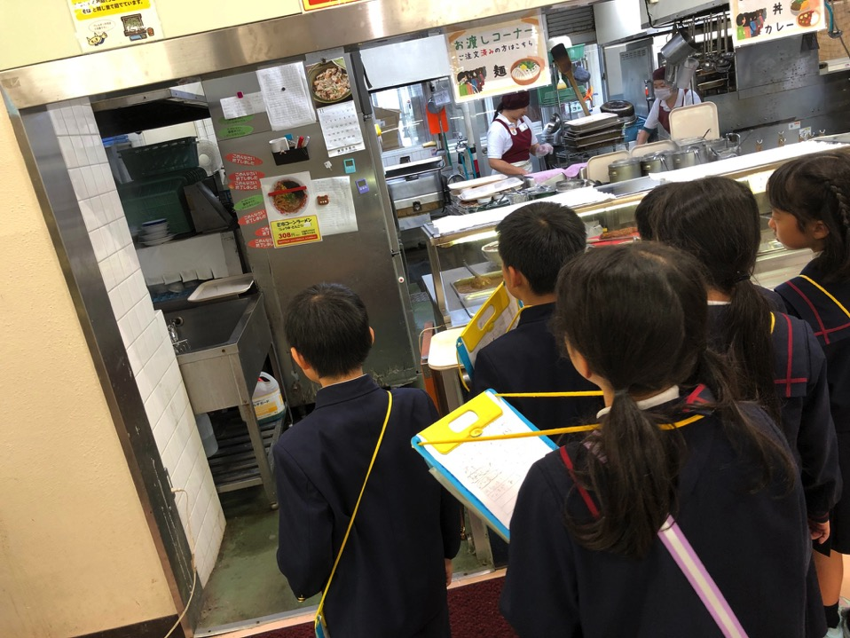
あっ、消しゴムを
忘れちゃった・・・
Tottori University
Notes:
こんなことありませんか？

Slide 7
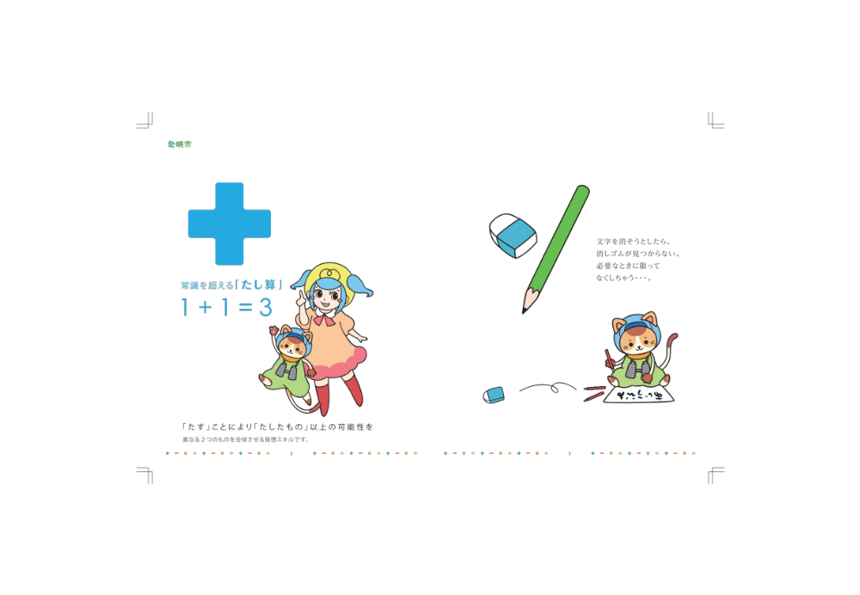
Notes:
文字を消そうとしたら，消しゴムが見つからないということがありませんか？

Slide 8

発明品
Notes:
これも立派な発明品です！消しゴムと鉛筆をくっつけて消しゴム付き鉛筆．
どんなことが便利になったでしょう？

Slide 9


材料：ペン（黒、赤、青）、シャーペン
発明品
Notes:
これも発明品です．

Slide 10
小学生の発明を
紹介
Notes:
小学生がつくった発明品を紹介します．

Slide 11
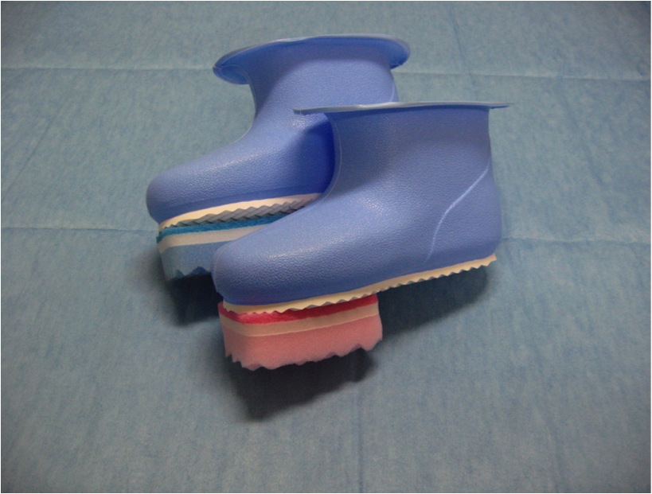
Notes:
これは何でしょう？寒い冬の日，お風呂掃除で手が冷たくなるので何とかならないかと考えつくったものです．風呂用スリッパとスポンジをくっつけて，風呂掃除用スリッパです！これでもう手が冷たくならない．

Slide 12
クイズ１．
身の周りにある
発明品を見つけよう！
Notes:
では，グループで，身の周りにある発明品はどんなものがあるか，見つけましょう！発明品にはすべて始まりがあり，発明が生まれた時にタイムスリップして探してみましょう！
（3分間，バズセッション
どんな意見がでたか，２つのグループにマイクを持っていき，リーダーが発表．
発表後，みんなで拍手．）

Slide 13
クイズ２．
発明品には、
どんな特徴があるかな？
Notes:
今挙げた発明品にはどんな特徴があるかな？グループで考えてみよう！
（子ども達が見つけた発明品には，どんな特徴があるか，グループで相談．
先生は，ファシリテーターとして，グループを回る．3分間，バズセッション
どんな意見がでたか，２つのグループにマイクを持っていき，リーダーが発表．
発表後，みんなで拍手．）

Slide 14
内 容
① 発明品を見つけよう！
② 発明を生み出す４つの発想
③ 発明にチャレンジ！
Tottori University
Notes:
次に，発明を生み出す４つの発想 です。
発明にはどんな種類があるのでしょうか？

Slide 15




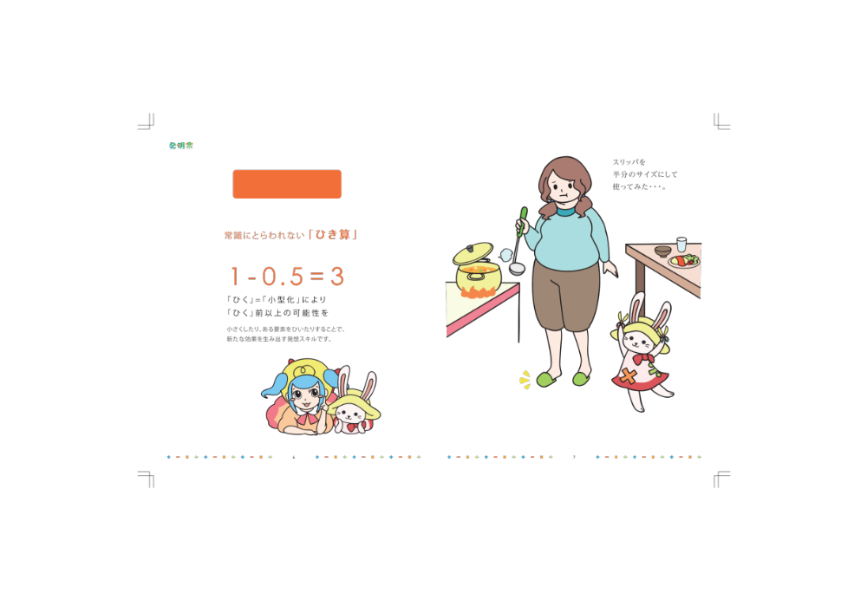
〜発明を生む４つの発想〜
Tottori University
Notes:
発明は才能ではなく，技術であり，このコツを４つに分けて，足し算，引き算，かけ算，割り算の発明の４つに分類しました．

Slide 16
Tottori University
Notes:
足し算の発明では，異なる2つのものをドッキングします．

Slide 17
Tottori University
Notes:
文字を消そうとしたら，消しゴムが見つからないということがあります．

Slide 18
Tottori University
Notes:
消しゴムと鉛筆をドッキングして，消しゴム付き鉛筆，これでもう，消しゴムは無くらならない．
このように異なる２つのものをドッキングする発明を足し算の発明と名付けました．

Slide 19
Tottori University
Notes:
続いて，引き算の発明は，物を小さくして発明の効果を生み出します．

Slide 20
Tottori University
Notes:
あるとき，主婦がスリッパを半分のサイズにして履きました．
すると，つま先立ちをしなっくてはいけなくなって，ダイエット効果がありました．

Slide 21
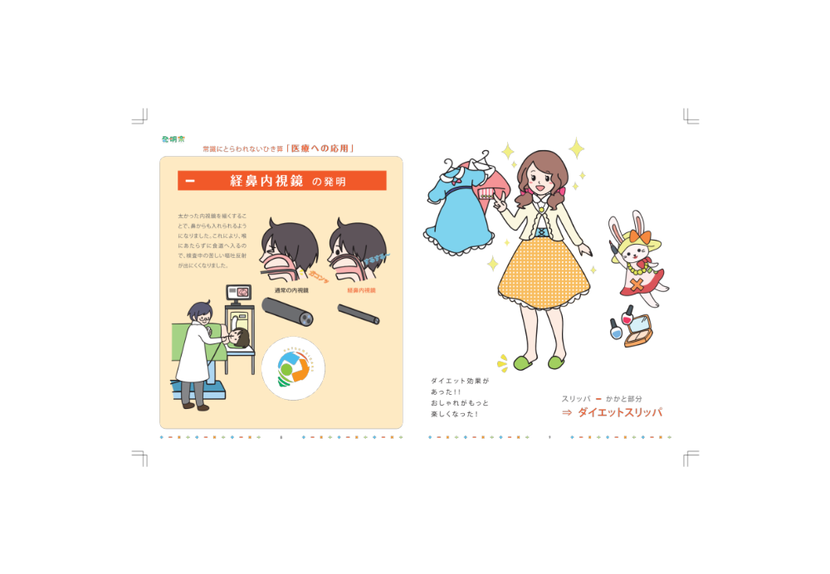
Tottori University
Notes:
このように，物を小さくして発明の効果を生み出すものを，引き算の発明としました．

Slide 22

Tottori University
Notes:
かけ算の発明は，ある分野ではあたりまえの知恵を，別の分野でもかけあわせて用います．

Slide 23
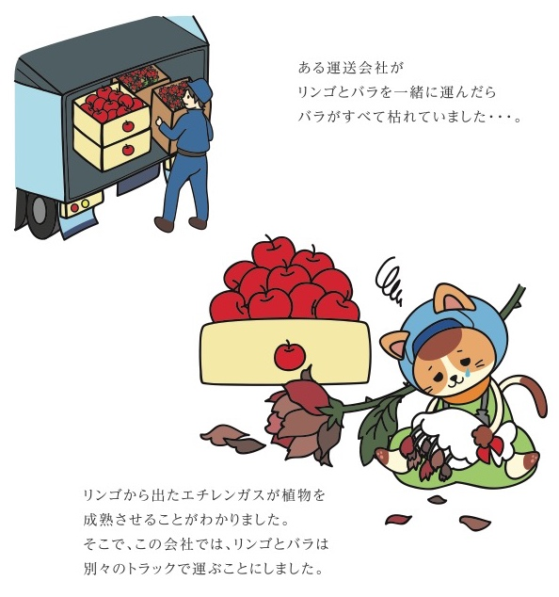
Tottori University
Notes:
ある運送会社がトラックでリンゴとバラを一緒に運んだら，
バラがすべて枯れていました．
なんでだろう？と考えたところ，リンゴが出すエチレンガスという植物ホルモンがバラに作用して，バラの成熟が早まっていたことがわかりました．
そこで，この運送会社では，リンゴとバラは別々のトラックで運ぶということになりました．
このエチレンガスを遠ざけるという知恵を，ある家電メーカーが冷蔵庫に用いました．

Slide 24
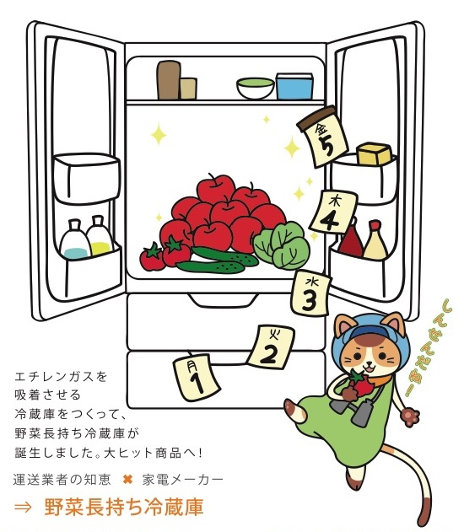
Tottori University
Notes:
エチレンガスを吸着して，野菜が長持ちする冷蔵庫です．この冷蔵庫が大ヒット商品となりました．

Slide 25
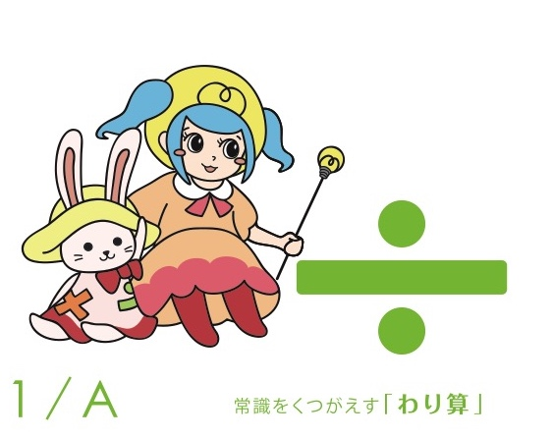
Tottori University
Notes:
割り算は逆転の発想です．一見，失敗に思っていたことが大成功につながることがあります．

Slide 26
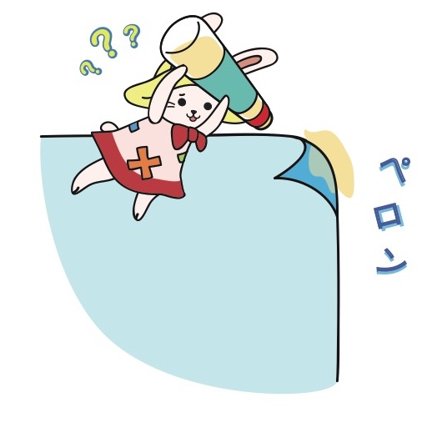
Tottori University
Notes:
上司から，ぜったいに剥がれない，粘着力の強い糊をつくるよう言われていた会社員が，失敗作として粘着力の弱い糊をつくってしまいました．
これを何かに利用できないかと考えていたとき，

Slide 27
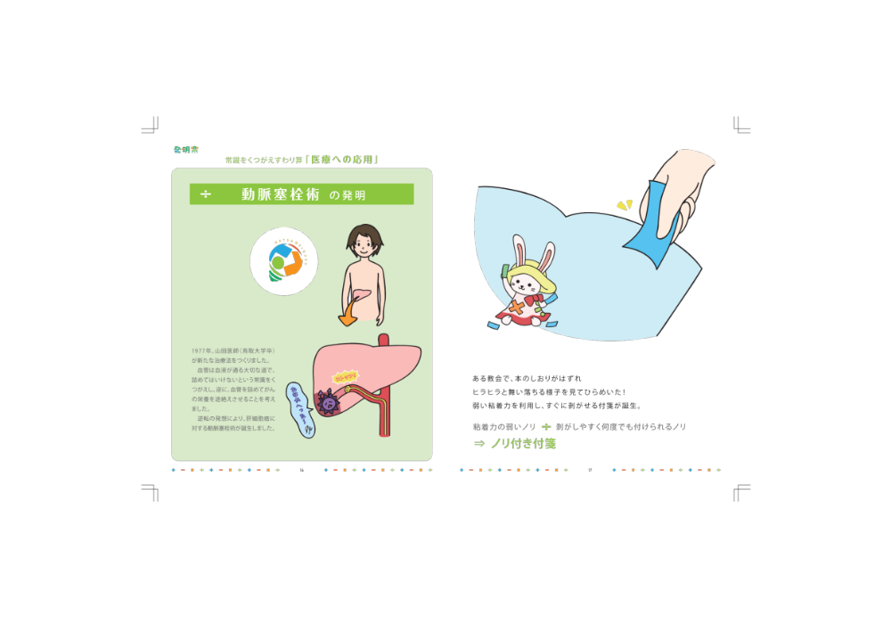
Tottori University
Notes:
本からしおりがヒラヒラと落ちる瞬間，ひらめきました．
自分の開発した糊を付箋に付ければ，新しい糊付き付箋ができる！
ポストイットが誕生した瞬間です．

Slide 28
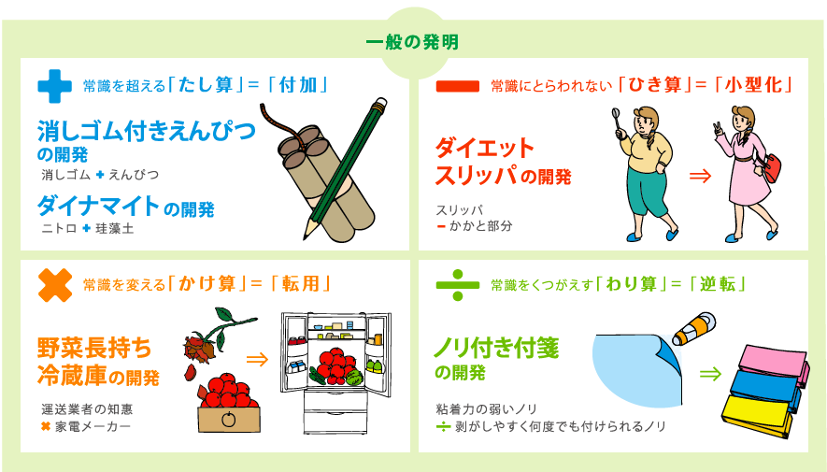




〜発明を生む４つの技術〜
Tottori University
Notes:
発明は才能ではなく、技術であり、このコツを覚えれば誰でも簡単に発明することができます。たし算の発明では、異なるふたつのものをドッキングして、発明の効果を生み出します。消しゴム付きえんぴつは足し算の発想と言えます。引き算の発明は、ものを小型化して発明の効果を生み出します。ダイエットスリッパは、スリッパを半分のサイズに小さくしてつま先立ちを強制し、ダイエット効果を発揮します。かけ算は、転用の発想、わり算は逆転の発想と名付けました。このように，発明を足し算や引き算に例えて考え，みんなに発明を身近に感じて欲しいと思っています．

Slide 29


クイズ３．
発見と発明
コロンブスがアメリカ大陸を
発見
した
エジソンがちく音機を
発明
した
Notes:
発明のほかにも発見という言葉があります．
発見と発明は何が違うのでしょうか？
コロンブスがアメリカ大陸を□ 発見でしょうか？発明でしょうか？
エジソンが蓄音機を□ 発見でしょうか？発明でしょうか？
発見と発明の違いについてグループで相談してください．
（3分間，バズセッション
どんな意見がでたか，２つのグループにマイクを持っていき，リーダーが発表．
発表後，みんなで拍手．）

Slide 30

“発見と発明”
＋
−
発明の材料は、あなたの心の中にある！
Notes:
発見とは，まだみんなが知らないことを見つけることです．英語ではディスカバー，覆いを取り去るということが語源です．一方，発明は発見とは異なります．発明とは，この世にないものを個人の工夫で初めて作り出すことです．しかし，この世にないものを作るといっても，発明の材料はすべてこの世に存在するものばかりで，材料自体はすでにみんなの経験や心の中にあります．消しゴムと鉛筆をくっつけて消しゴム付き鉛筆，スリッパを小さくしてダイエットスリッパ，などのように，発明の材料はすでにあなたの経験したこと見たことのあるものです．その材料を足したり，引いたり，別の分野でも掛け合わせて用いたり，新たな組み合わせを考えることです．その材料の組み合わせ方は無限に拡がっています．

Slide 31
ここで問題
Tottori University

Slide 32




材 料
発明のこう果
組み合わせ方
できるもの

Slide 33
材 料
発明のこう果
消しゴムが無くならない
組み合わせ方
できるもの
Notes:
例示．
発明の材料とできるものを見せて，
「これは＋，−，×，÷，何の発想かな？」と児童に問いかける．

Slide 34
材料：ペン（黒、赤、青）、シャーペン
発明のこう果
組み合わせ方
できるもの
Notes:
これは，足し算だね！どんな発明の効果があるかな？

Slide 35




材 料
発明のこう果
組み合わせ方
できるもの
Notes:
では，これは？
（児童に考えてもらう）
・電話や写真，カレンダーの機能をくっつけているから足し算！
・持ち運べるように小型化しているから引き算！
→そうだね！よく気がついたね！自由な発想で考えてくれて，発明に興味をもってくれると嬉しいな！

Slide 36





材 料
発明のこう果
組み合わせ方
できるもの
Notes:
じゃあ，これは？
（動画供覧も可能。実物を持って実演すると児童が理解しやすい。）
（児童に考えてもらう．この発明で，一体どんなところが便利になったかな？）
従来の傘に触れると衣服が濡れるという困ったことがありました。
逆転の発想の傘で、濡れている面が内側になり、もう服が濡れません。
さらに、傘立てが無くても自立します。

Slide 37
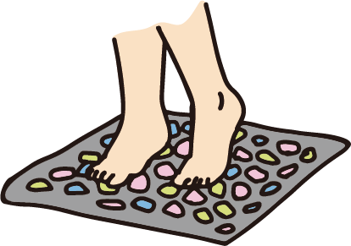


材 料
スリッパ
足ツボマット
発明のこう果
組み合わせ方
できるもの

Slide 38
内 容
① 発明品を見つけよう！
② 発明を生み出す４つの発想
③ 発明にチャレンジ！
Tottori University
Notes:
最後に，発明にチャレンジしよう！
です．

Slide 39
誰でも発明人！
今日から君もハツメイ家！
Tottori University

Slide 40
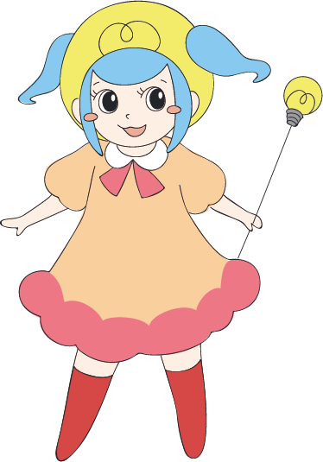
こんにちは！
わたしは発明ちゃん。
めいちゃんって呼んでね。
これから一緒に発明を勉強
していこう！
ハツ=メイちゃん
Tottori University

Slide 41


ワーイワーイ
めっちゃ面白そうやん！
どんどんやるで！
はっとみみ
みっけねこ
Tottori University

Slide 42

でも、どうしたらめいちゃんみたいに
すごい発想ができるの!?
Tottori University

Slide 43
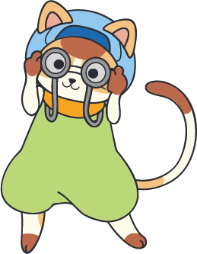
じゃあ、
今すぐ出来る発想法から
練習していきましょう！
Tottori University
Notes:
じゃあ，今すぐ出来る発想法から練習していきましょう！

Slide 44
発明を生み出すコツ
A. 当たり前と思っている不便をさがす
B. 当たり前を外す
C. だれの役に立つの？
Tottori University
Notes:
まずは身の周りの不便なことや，あきらめてしまっている当たり前を探しましょう！
次に，その当たり前を外してみましょう！外し方には，足し算や引き算，かけあわせ，逆転の発想を使います．
最後に，その発明で誰が喜んでくれるか想像してみましょう！

Slide 45
【当たり前の外し方】
・何かを加える
・大きくする
・小さくする
・何かをなくす
・ちえを
別の分野へ
・ちがう使い方
を考える
かけあわせ
・逆にする
・ウラからみる
ぎゃくてん
Tottori University
Notes:
当たり前の外し方です。
足し算の発想スキルでは、これまでの常識にとらわれず、自由に何かと何かをくっつけたり、大きくしたりします。
引き算の発想スキルは、小さくして発明の効果を生み出します。
かけあわせの発想は、ある分野では当たり前の知恵を、別の分野にもかけあわせて用います。
逆転の発想は、ものごとを逆にしてみます。

Slide 46
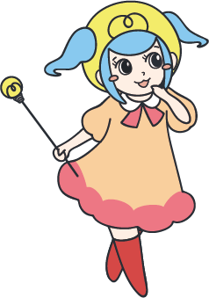
もうひとつ、『いいアイデアじゃない』なんて気にしないでどんどん考えると良いよ！
Tottori University

Slide 47

えっ!? 『いいアイデアじゃない』こともあるの？
めいちゃんはいつもすごい発想をしてるやん！
Tottori University

Slide 48

そんなことないよ！
わたしはね、誰より『いいアイデアじゃない』と思ってしまうようなものを作っているの
誰よりも沢山考えて
その中で良い物だけを見せてるから
良い発想を連発してるように見えてるだけ
Tottori University

Slide 49
ヒットを打つために
誰よりも打席に立ってバットを振っているの
ときどきホームランもあるけど
三振も多いのよ
Tottori University

Slide 50
コツは沢山考えて
後から使えるかどうか見直すコトなの
Tottori University

Slide 51

発明心構え：ここまでのおさらい
復習
〇当たり前を外す
〇役に立つかどうかは後から
考えよう
〇失敗を気にせずとにかく
沢山考えよう！
Tottori University

Slide 52

『いいアイデアじゃない』なんて気にせずどんどん考えるにゃん！
Tottori University

Slide 53

でも、どうやって沢山考えたらええの？
？
？
Tottori University

Slide 54
めいちゃんの発明技！
a. 大きく ⇄ 小さく (長く⇄ 短く, 細く⇄太く)
b. 分けてみよう ⇄ くっつけてみよう
c. 入れ替えてみよう！他の何かから
ヒントをもらおう！
d. 逆にしてみよう！
Tottori University

Slide 55
めいちゃんの発明技！
a. 大きく ⇄ 小さく (長く⇄ 短く, 細く⇄太く)
b. 分けてみよう ⇄ くっつけてみよう
c. 入れ替えてみよう！他の何かから
ヒントをもらおう！
d. 逆にしてみよう！
Tottori University

Slide 56

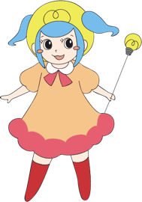
とにかく大きくしてみよう！
Tottori University

Slide 57


とにかく大きくしてみよう！
どんどん大きく
Tottori University

Slide 58
とにかく大きくしてみよう！
どんどん大きく
Tottori University
Notes:
私が入って秘密基地にしても面白いかもしれないし。
木にかぶせれば、台風の時に幹や枝を守れるかもしれないね
・大事なコトは、それがどう役に立つかはあまり気にせず、大きくすることでどんな使い方ができるか、どんどん考えることだと教える

Slide 59


とにかく大きくしてみよう！
さらに大きく
Tottori University
Notes:
大事なコトは、『そんなのあり得ないよ！』と頭を固くせずに、どんどんありえないことを考えること
ここで、時間をとって、色んなアイデアを児童に言ってもらう

Slide 60

とにかく大きくしてみよう！
もっと大きくなれるよ！
Tottori University
Notes:
とにかく『役に立つかどうか』は後から考えることを説明。どんどんアイデアを出させる

Slide 61
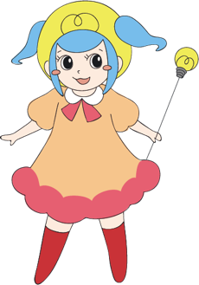
とにかく小さくしてみよう！
Tottori University

Slide 62

とにかく小さくしてみよう！
どんどん小さく
Tottori University

Slide 63

とにかく小さくしてみよう！
さらに小さく
Tottori University
Notes:
アイデアを児童にださせる。どんなに馬鹿馬鹿しいアイデアも褒める！

Slide 64

とにかく小さくしてみよう！
さらに小さく
Tottori University
Notes:
ばい菌を捕まえられるかも !?

Slide 65
復習
めいちゃんの発明心構え
〇役に立つかどうかは後から考えよう
〇失敗を気にせずとにかく沢山考えよう！
すごい発明人は
誰よりも発想を
楽しむ人なんだよ！
友達を
笑わせてあげられる
発想もすごい発想だよ！
Tottori University

Slide 66
めいちゃんの発明技！
a. 大きく ⇄ 小さく (長く⇄ 短く, 細く⇄太く)
b. 分けてみよう ⇄ くっつけてみよう
c. 入れ替えてみよう！他の何かから
ヒントをもらおう！
d. 逆にしてみよう！
Tottori University

Slide 67
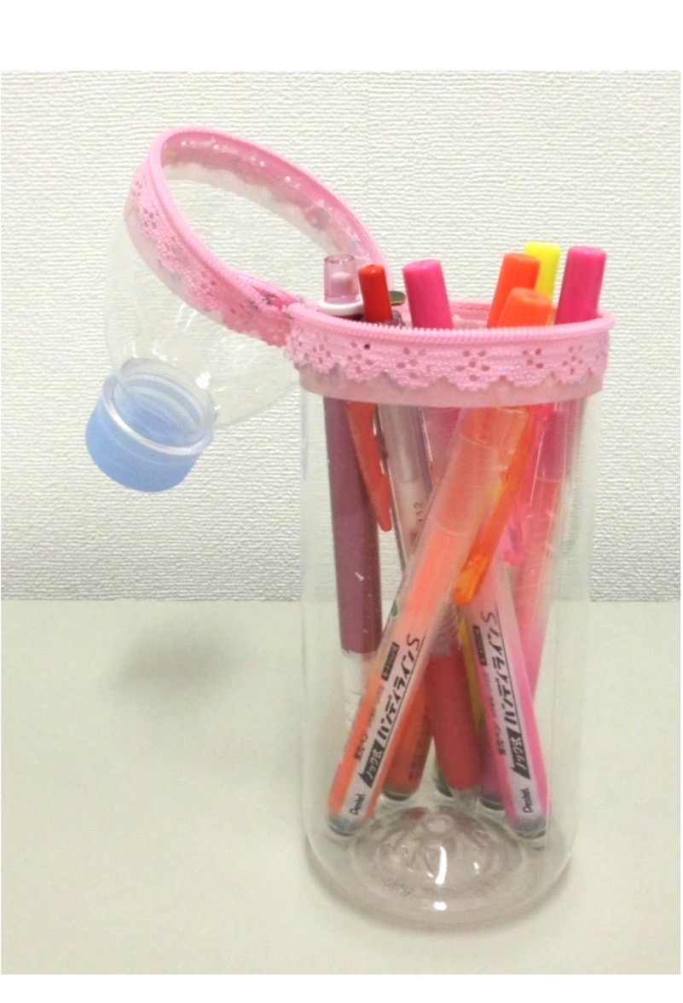
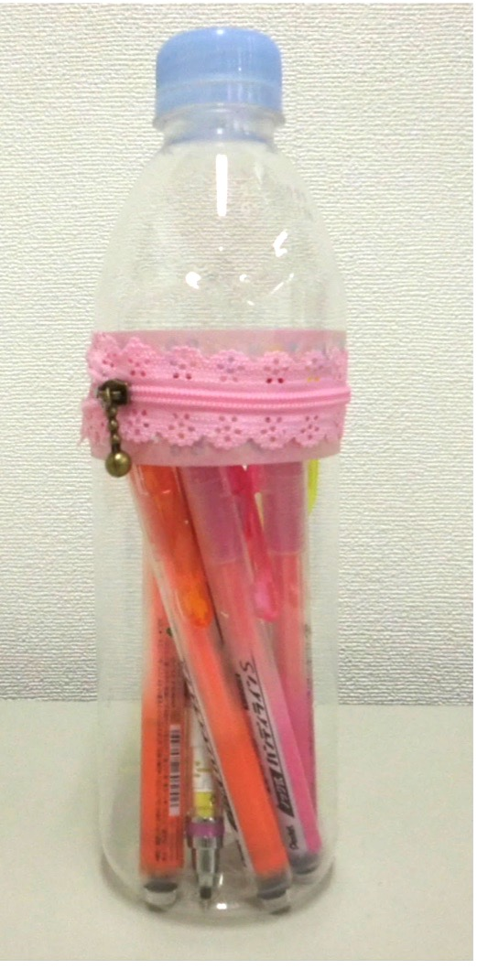
分けてみたらこんなことが出来た！
Tottori University

Slide 68

分けてみよう！
みんなは
どんな分け方を
思いつけるかな？
Tottori University
Notes:
色々な分け方があることを説明。どんな分け方があるか、考えてもらい、時間があれば発表を

Slide 69

くっつけてみよう！
みんなは
どんなくっつけ方を
思いつけるかな？
Tottori University

Slide 70
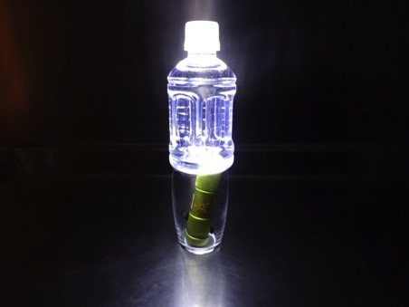
違うモノとくっつけても良いじゃない？
警視庁警備部災害対策課公式Twitter
Tottori University

Slide 71


ちょっと理科のお勉強！
光は
障害物にぶつかると
反射しちゃうんだね

Slide 72
ちょっと理科のお勉強！
障害物が無いと
光は飛び出たまま
帰ってこないけど

Slide 73
ちょっと理科のお勉強！
ペットボトルの水があると
中でいっぱい反射するから
明るいんだね：乱反射

Slide 74
めいちゃんのアドバイス
不思議なコトが起こったら
理由を調べてみよう！
あっと驚くコトが分かるかもしれないよ

Slide 75
めいちゃんの発明技！
a. 大きく ⇄ 小さく (長く⇄ 短く, 細く⇄太く)
b. 分けてみよう ⇄ くっつけてみよう
c. 入れ替えてみよう！他の何かから
ヒントをもらおう！
d. 逆にしてみよう！

Slide 76
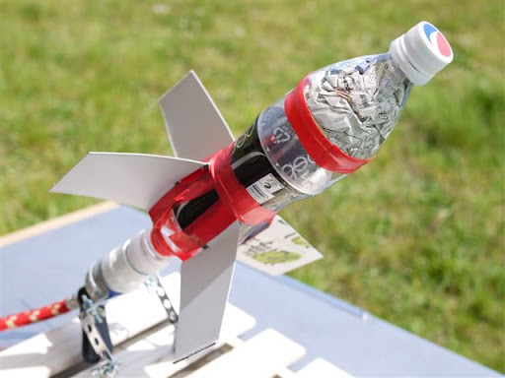
入れ替えてみよう！
浦安市立日の出小学校お父さんの会ホームページ https://sites.google.com/site/hinodepapas/event/event_news/pet_bottle_roket_2011/pb_rocket_tsukurikata

Slide 77

入れ替えてみよう！
中身だけじゃなくて
素材を入れ替えることもできるにゃん！
僕の好きなクッキーをボトル形にしたら幸せにゃん！

Slide 78

他の何かからヒントをもらおう！
ヒントを探しに
お出かけしてみるのも良いわね

Slide 79
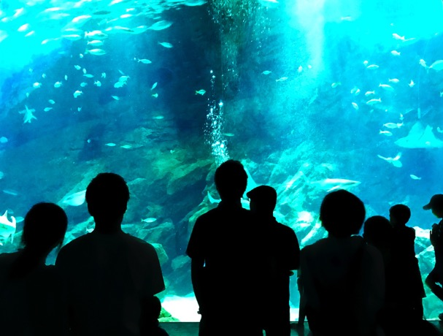

他の何かからヒントをもらおう！
水族館に
来てみたよ
総合素材サイト「ｿｻﾞｲﾝｸﾞ 」水族館「大きな水槽を観る人たち」

Slide 80


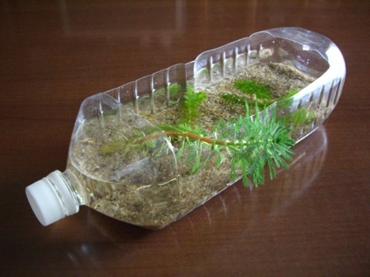
他の何かからヒントをもらおう！
水槽にしてみてん
livedoorBlog「指の水温計」http://blog.livedoor.jp/nh15ch18/archives/50476282.html

Slide 81
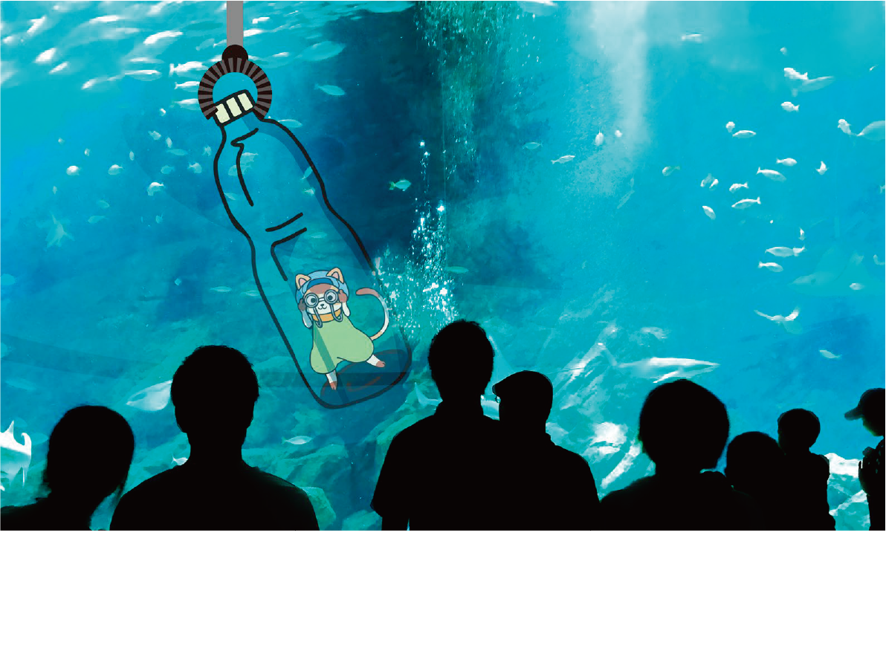
他の何かからヒントをもらおう！
ぼくは中に入って、中から
水族館を楽しむにゃん
総合素材サイト「ｿｻﾞｲﾝｸﾞ 」水族館「大きな水槽を観る人たち」

Slide 82
目につくモノ
全部がヒントになるんだね！
Notes:
100円ショップやスーパーデパート。動物園。学校の登下校、世界にはヒントがいっぱい落ちてるんだよ！
目につくモノ全部をヒントにしよう！と伝える

Slide 83
めいちゃんの発明技！
a. 大きく ⇄ 小さく (長く⇄ 短く, 細く⇄太く)
b. 分けてみよう ⇄ くっつけてみよう
c. 入れ替えてみよう！他の何かから
ヒントをもらおう！
d. 逆にしてみよう！

Slide 84

特急列車

Slide 85

特急列車は
速く目的地に到着するためにできた
遅くしてみよう

Slide 86
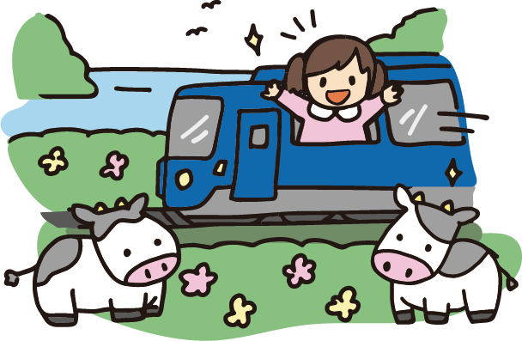
ゆっくりと
美しい風景を楽しむ
観光特急

Slide 87
ただ逆にするだけ！
簡単発想法よ！

Slide 88
なるほどー、これなら
僕にも出来そうだにゃ！
やったね
いっぱいつくろうね

Slide 89
今日の帰り道から
目についたモノを
逆にしてみたり
大っきくしたりやってみよう
Notes:
今日の帰り道から
目についたモノを
逆にしてみたり
大っきくしたりやってみよう。
100円ショップやスーパーデパート。動物園。学校の登下校、世界にはヒントがいっぱい落ちてるんだよ！
目につくモノ全部をヒントにしよう！と伝える

Slide 90
人が傷つきそうな内容や
下品な発想はソッと心にしまおうね
Notes:
人が傷つきそうな内容や
下品な発想はソッと心にしまおうね

Slide 91
もしも誰かを傷つけてしまったら
気がついた瞬間に謝るのが
かっこいい発明人にゃん！
Notes:
もしも誰かを傷つけてしまったら
気がついた瞬間に謝るのが
かっこいい発明人にゃん！

Slide 92
どんなことで人が喜んで
どんなことを人が悲しむか
想像するのも大事な発明人の仕事やねんね
End.
Notes:
どんなことで人が喜んで
どんなことを人が悲しむか
想像するのも大事な発明人の仕事やねんね

